Slide 1
Gauguin y Van Gogh

Slide 2
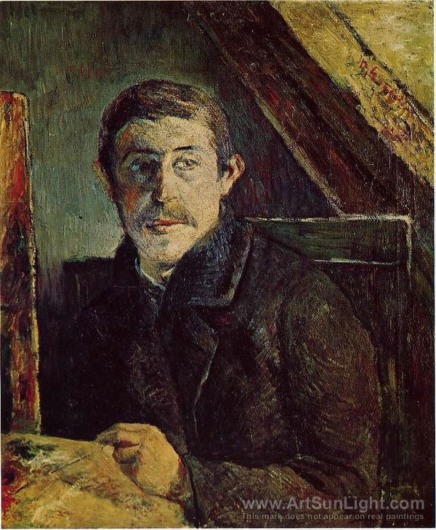
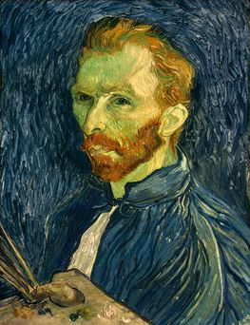
Paul Gauguin y Vincent Van Gogh son los artistas.
Ellos son amigos.

Slide 3
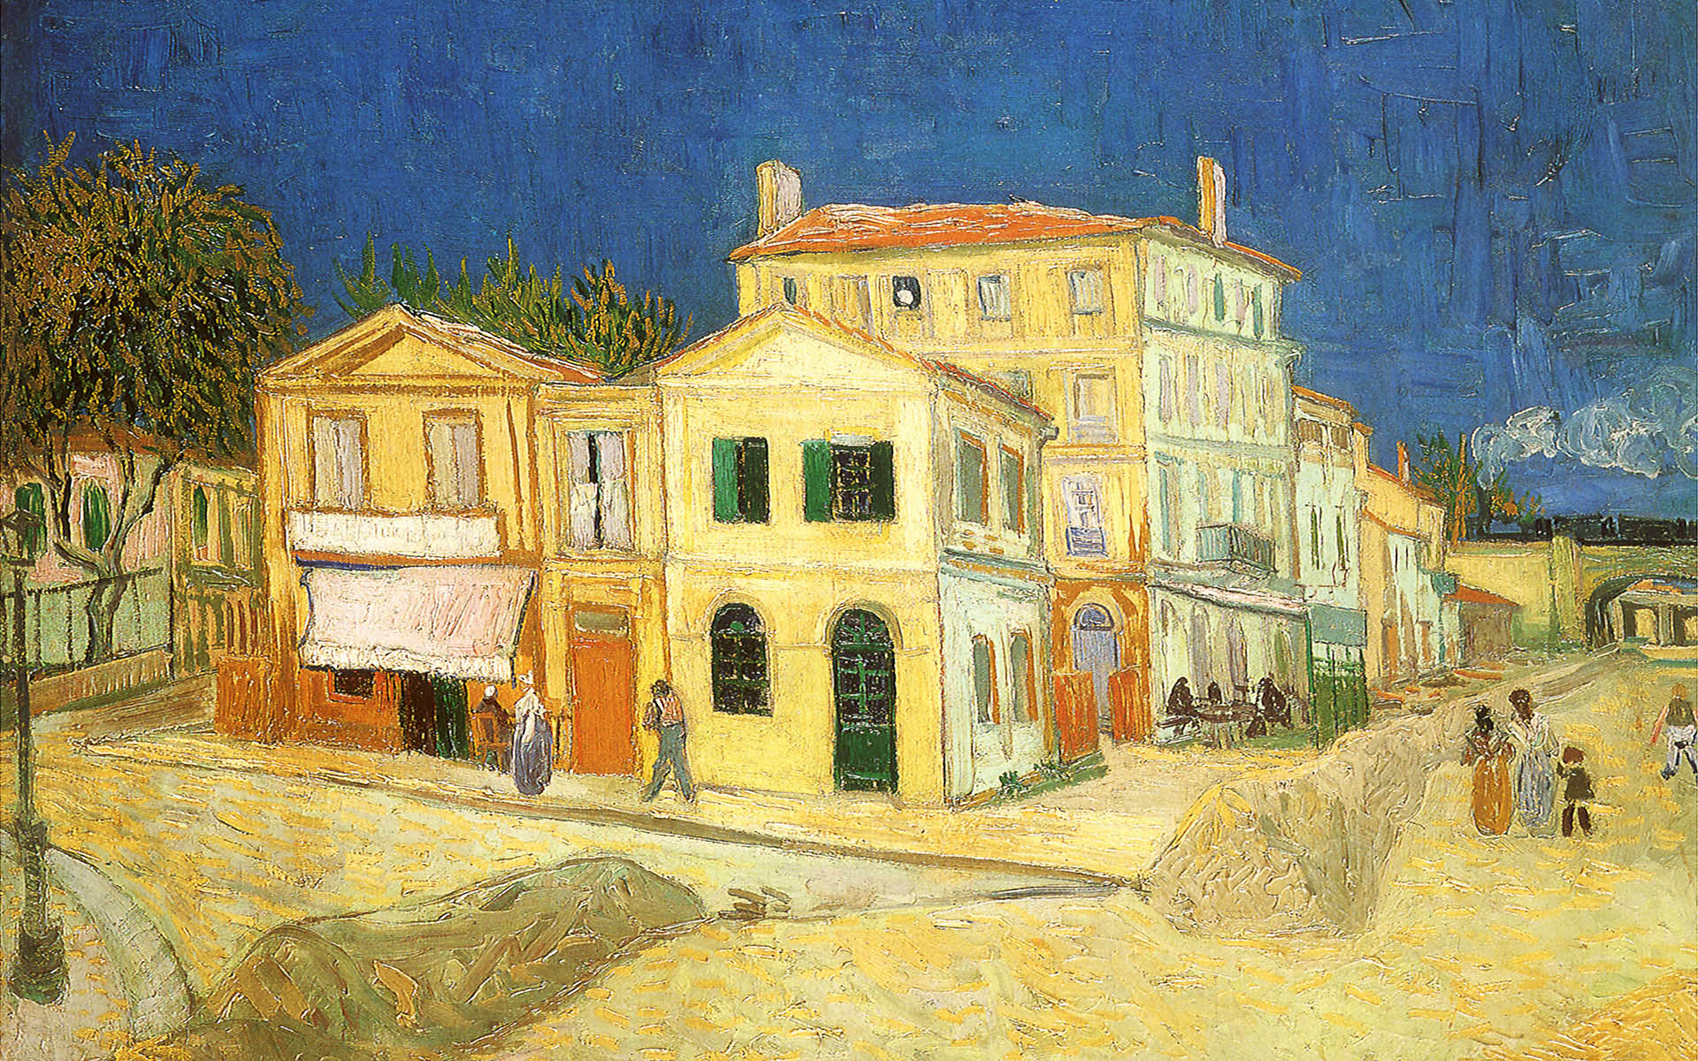
Vincent Van Gogh vive en Arles, Francia.
Él vive en una casa amarilla

Slide 4
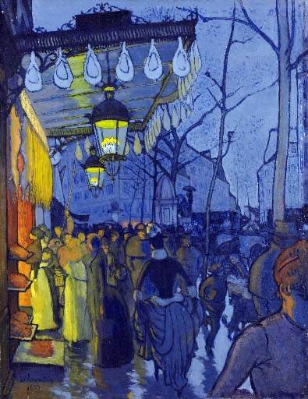
Gauguin vive en París.
Él habla español y francés. Gauguin no tiene dinero. Él no está contento.

Slide 5
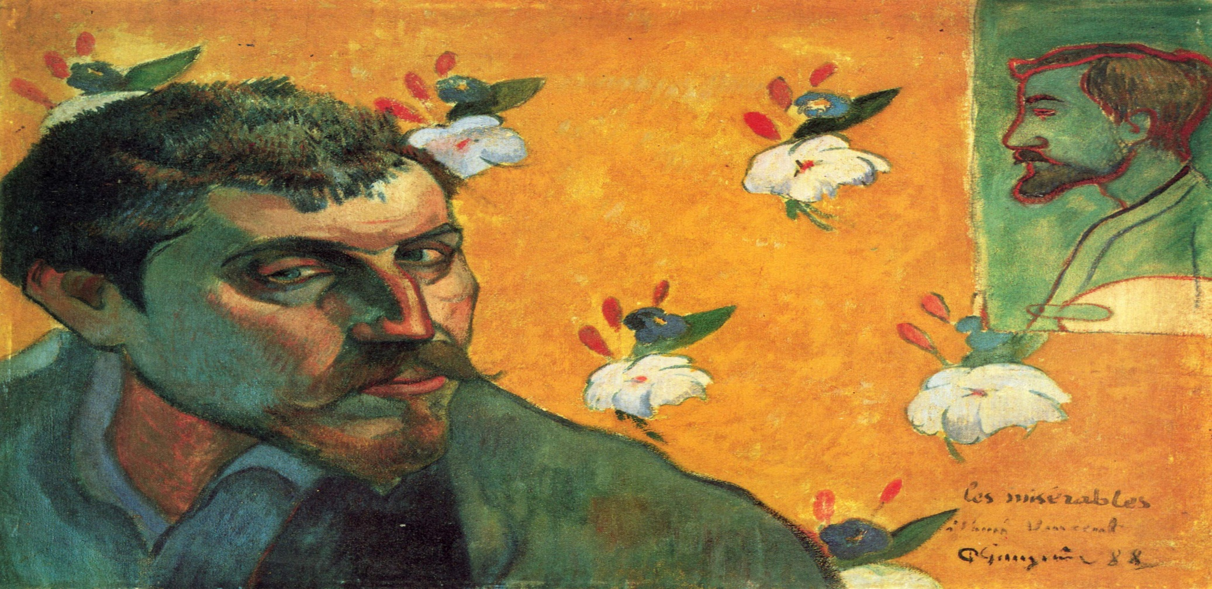
Van Gogh invita a Gauguin a Arles, Francia.
Gauguin quiere vivir con Van Gogh en la casa amarilla.

Slide 6
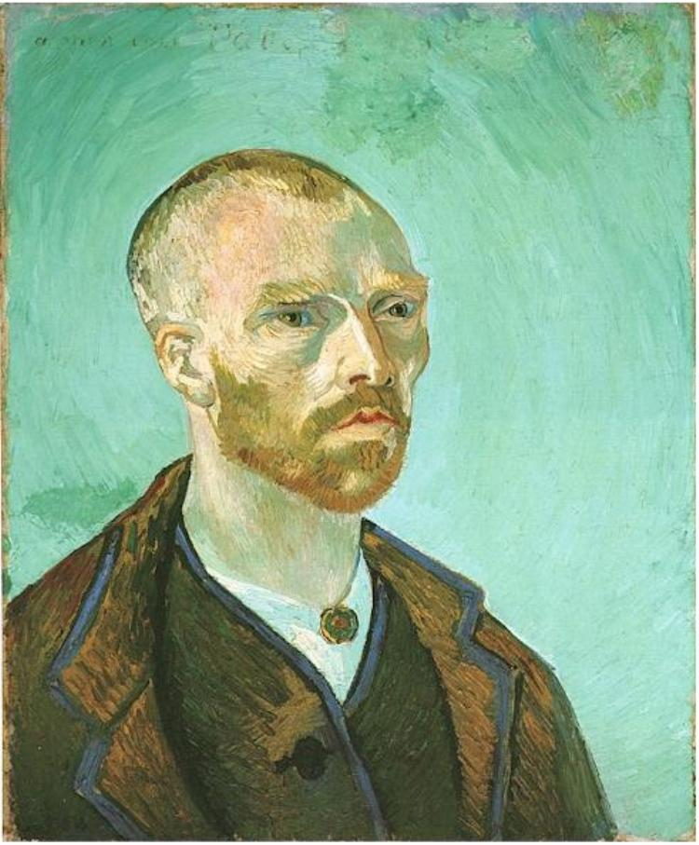
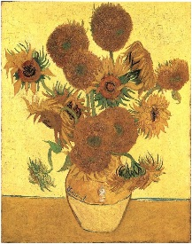
Hace buen tiempo en el sur de Francia. Hace sol.
Él quiere l' inspiración. Él quiere dinero.

Slide 7
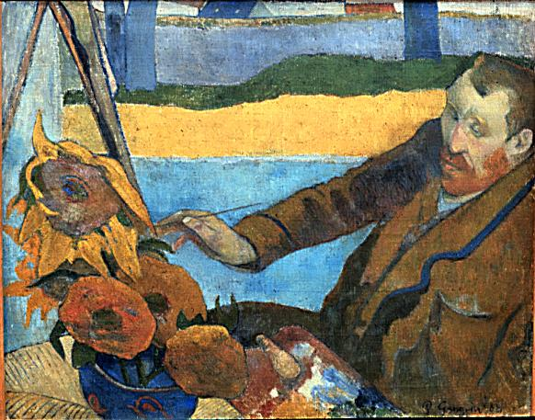
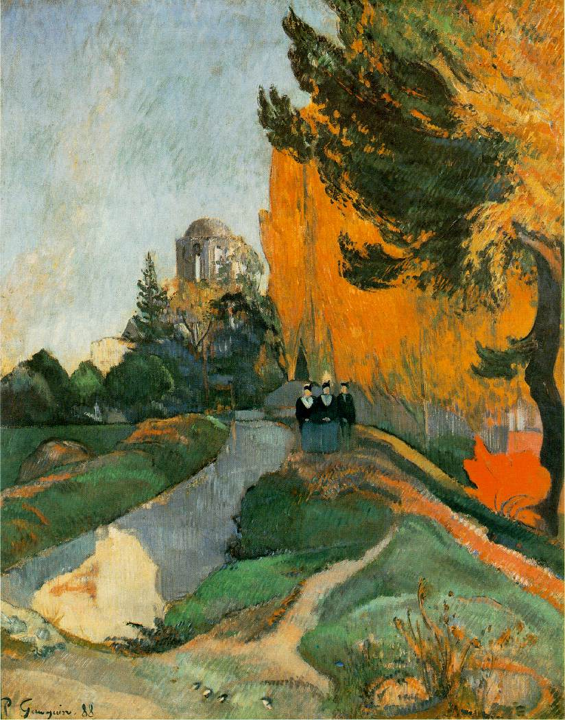
Gauguin va a vivir con Van Gogh.
Ellos hacen mucho arte. Él pinta mucho.

Slide 8
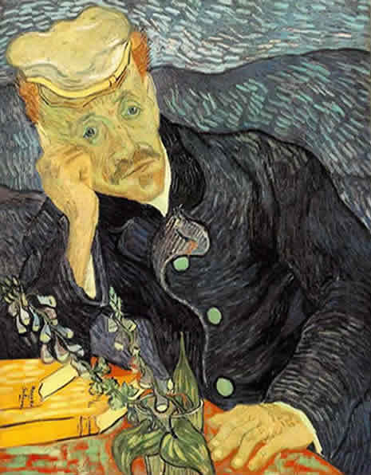
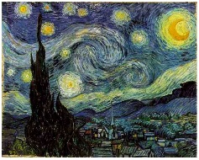
Un día, hay un problema.
Ellos tienen un argumento violento. Ellos gritan mucho.

Slide 9
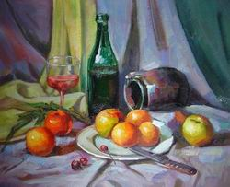
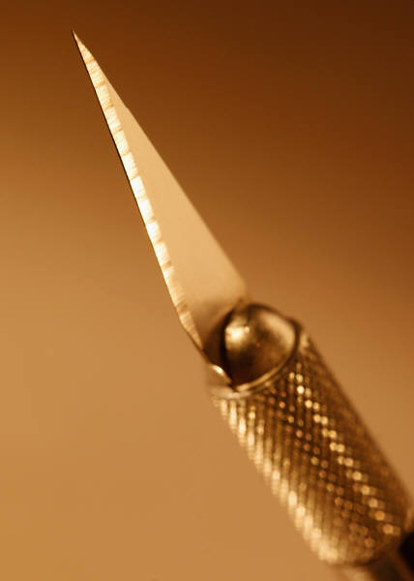
Gauguin sale la casa amarilla.
Van Gogh ataca a Gauguin con un cuchillo.

Slide 10
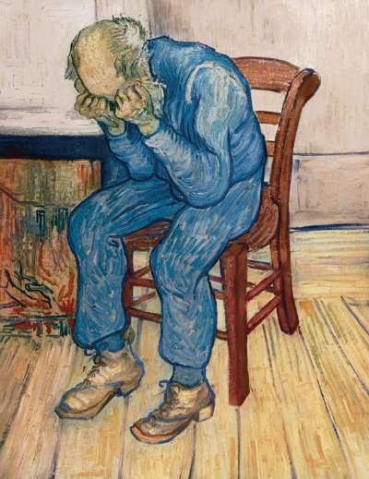
Van Gogh está triste. Él llora mucho. Él grita mucho.

Slide 11
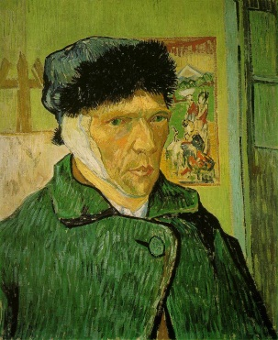
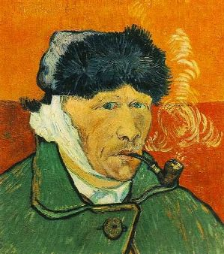
Van Gogh está triste. Él llora mucho. Él grita mucho.
Él corta la oreja. Él le da la oreja a una mujer.

Slide 12
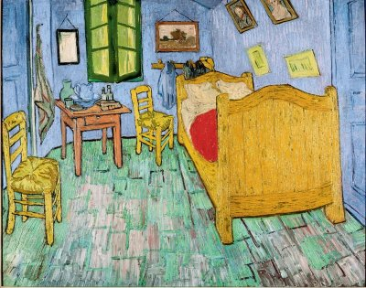
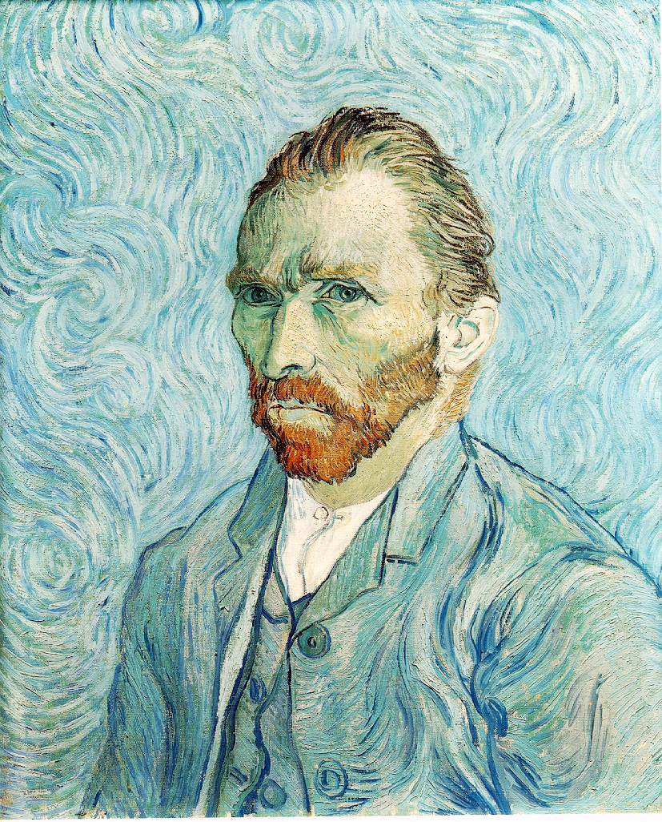
Van Gogh está triste. Él llora mucho. Él grita mucho.
Van Gogh va a l' hospital. Él está loco. Se suicida. Él se tira en la cabeza.

Slide 13
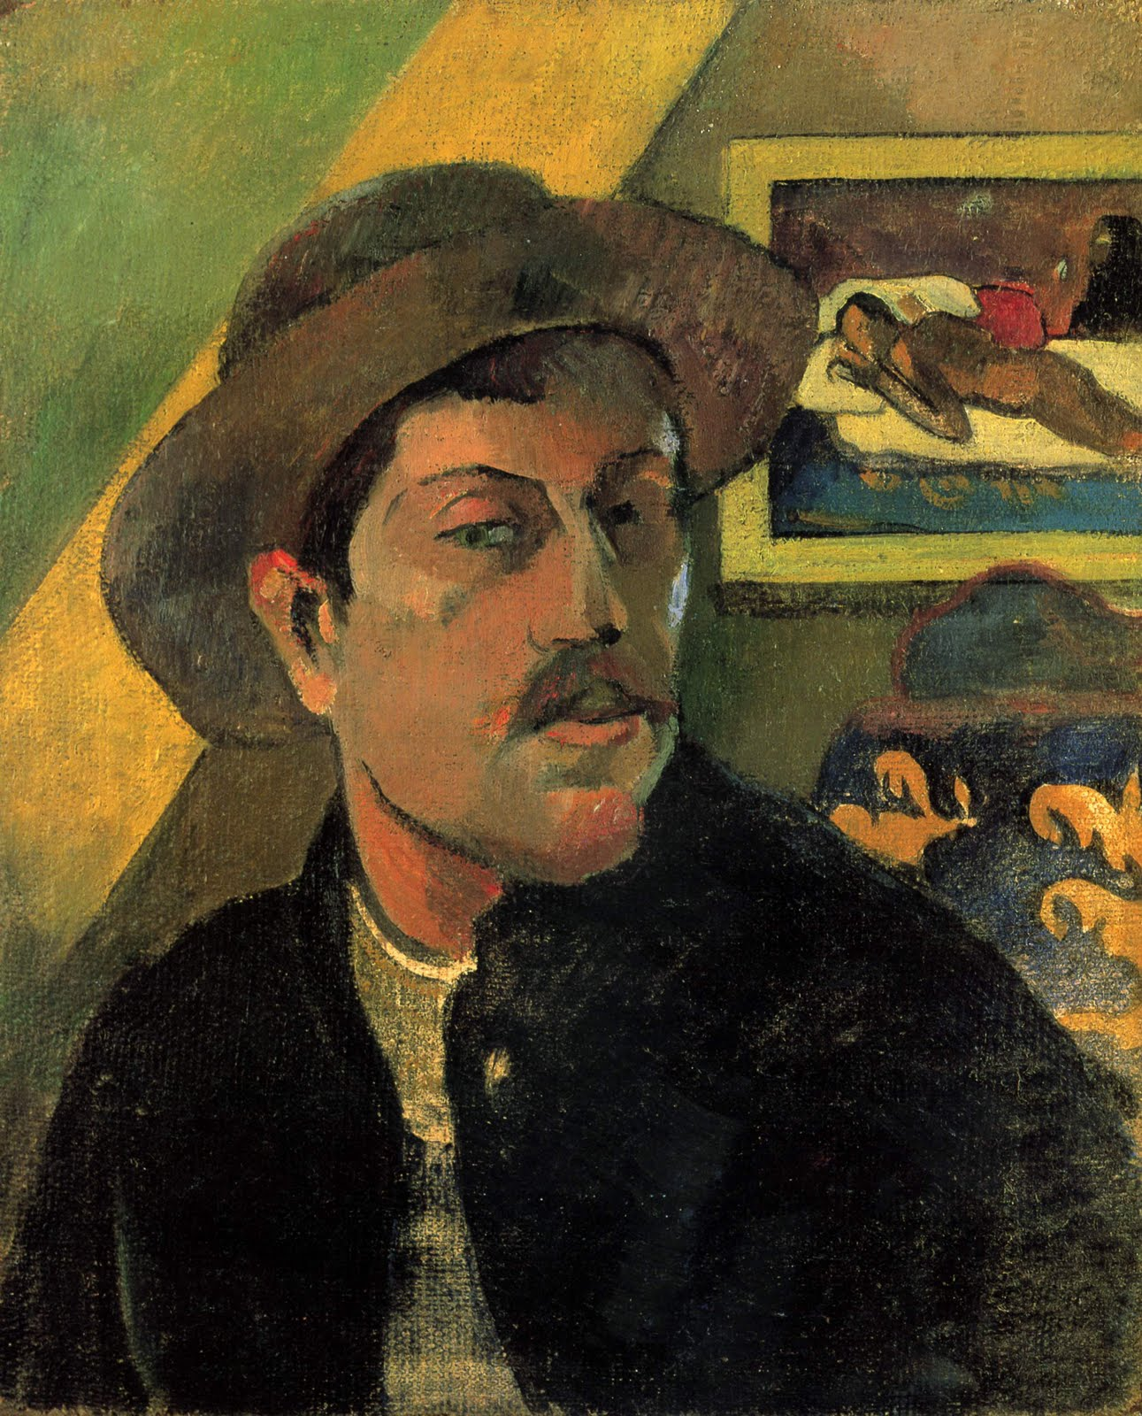
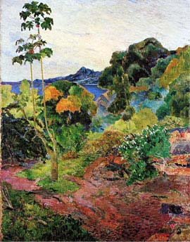
Gauguin va a Tahiti.
Él pinta muchas pinturas en Tahiti.

